Slide 1
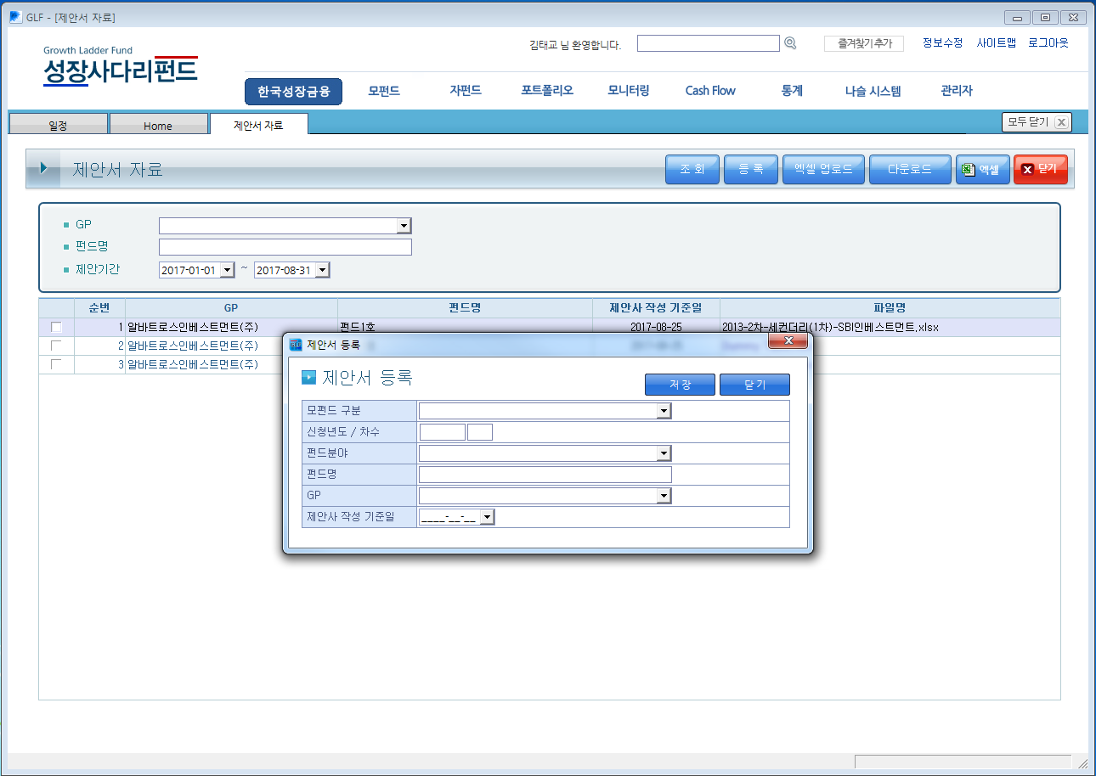
모펀드 구분 중 [KSM모펀드]도 옵션에 추가해야 함
최초 등록되는 GP가 있을 수 있으므로, GP명은 직접 수기로 작성할 수 있어야 함
GP명은 옵션 중 선택하는 방식이 아니라, 검색하여 선택하는 방식이어야 함. GP가 기존에 등록되어 있는지 여부를 전부 기억하지 못할 수 있으므로
[제안사 작성 기준일]의 명칭을 [제안서 작성 기준일]로 수정 요망
[삭제] 기능이 추가로 필요하다고 보임

Slide 2
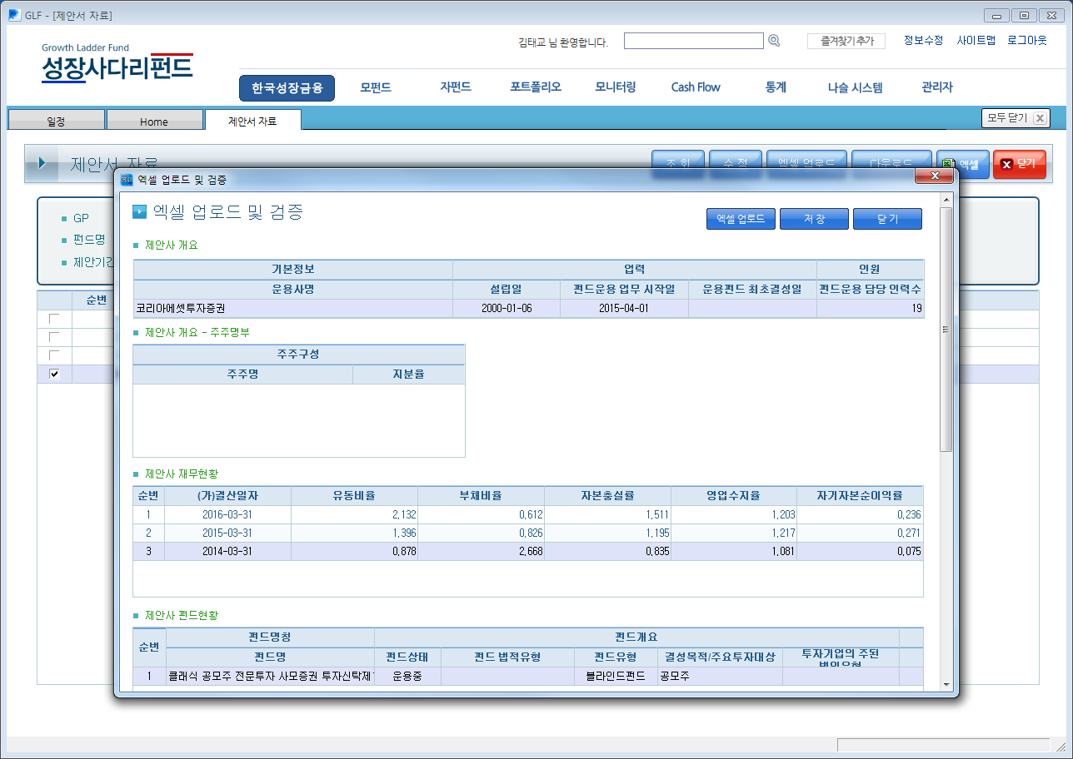
[단위: 백만원]
[단위: 백만원]
[제안사 재무현황]~[핵심인력 투자현황] 까지의 모든 데이터들에 대한 일치여부 검증 부분이 반영 안 됨
[제안사 개요 – 주주명부] 지분율 수치는 백분율(%) 로 표시되어야 함
[제안사 재무현황]~[핵심인력 투자현황] 숫자들은 모두 백만원 단위이므로, 오른쪽 끝에 (단위:백만원) 추가가 필요함
[제안사 재무현황] 중 비율 수치들은 모두 백분율(%)로 표시되어야 함 (단, 유지율은 소수점 없는 정수로 표시)
[제안사 펀드현황] 중 IRR, Multiple, 유지율 수치들은 모두 백분율(%)로 표시되어야 함

Slide 3
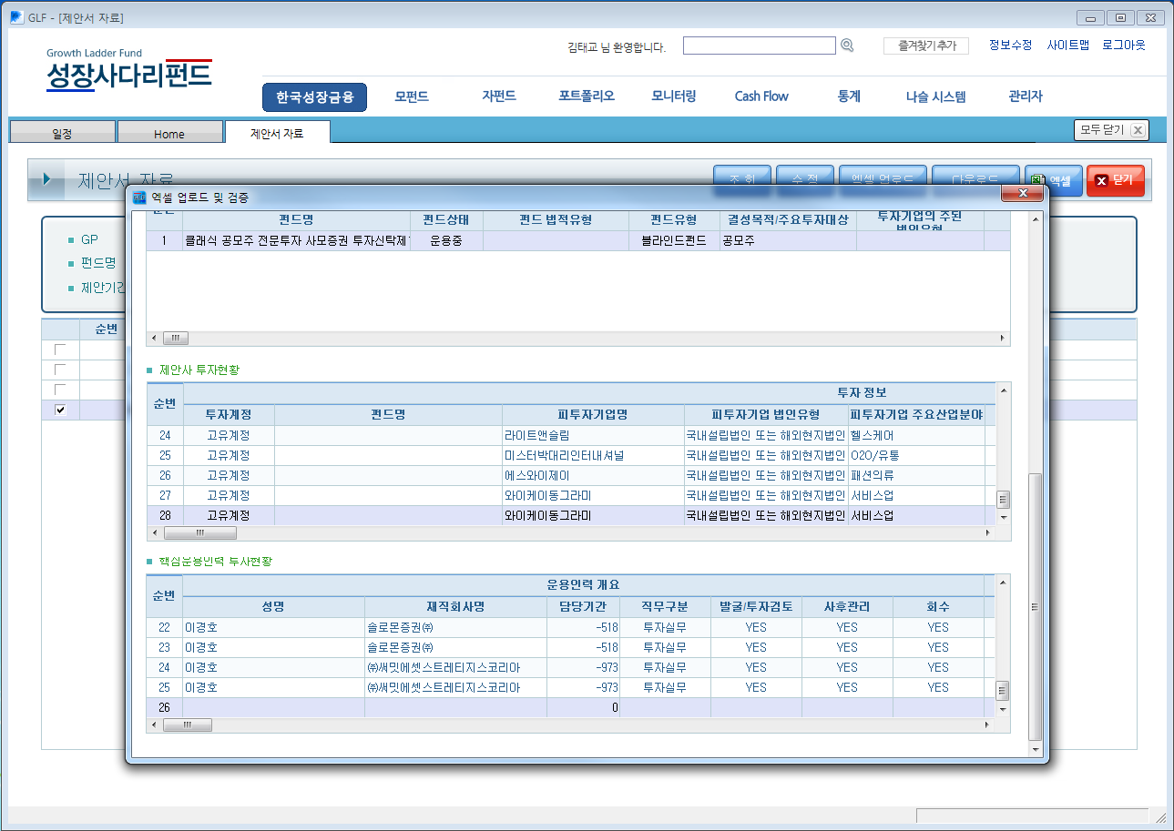
[단위: 백만원]
[단위: 백만원]
[제안사 투자현황] 중 투자수익률(IRR)은 백분율(%)로 표시되어야 함
[제안사 투자현황] 중 투자기간은 소수점 한자리까지 표시되어야 함
[핵심운용인력 투자현황] 중 담당기간이 마이너스 숫자로 표시됨. 소수점 한자리 형식으로 표시되어야 함
[핵심운용인력 투자현황] 중 투자수익률(IRR)은 백분율(%)로 표시되어야 함
[핵심운용인력 투자현황] 중 투자기간은 소수점 한자리까지 표시되어야 함

Slide 4
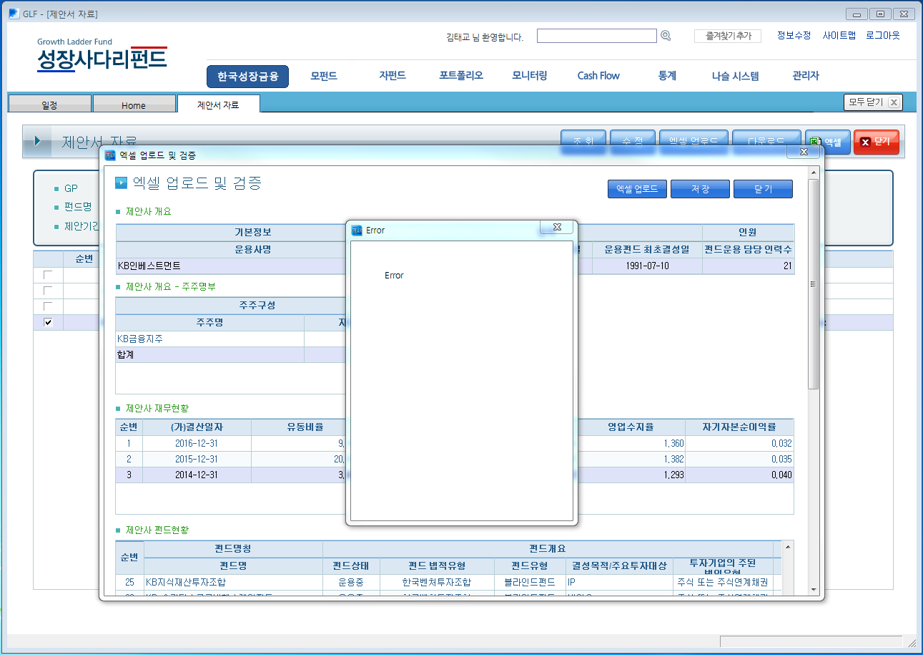
[단위: 백만원]
[단위: 백만원]
데이터가 많은 경우는 저장 시 Error 표시 되는 것인지?
Error 표시 되더라도 실제 엑셀 파일은 업로드가 됨
하지만 해당 데이터를 “나슬시스템”의 하위메뉴들은 “운용사 재무현황“~”핵심인력 투자현황” 상에서 조회할 경우에는 아무 데이터도 표시되지 않음

Slide 5
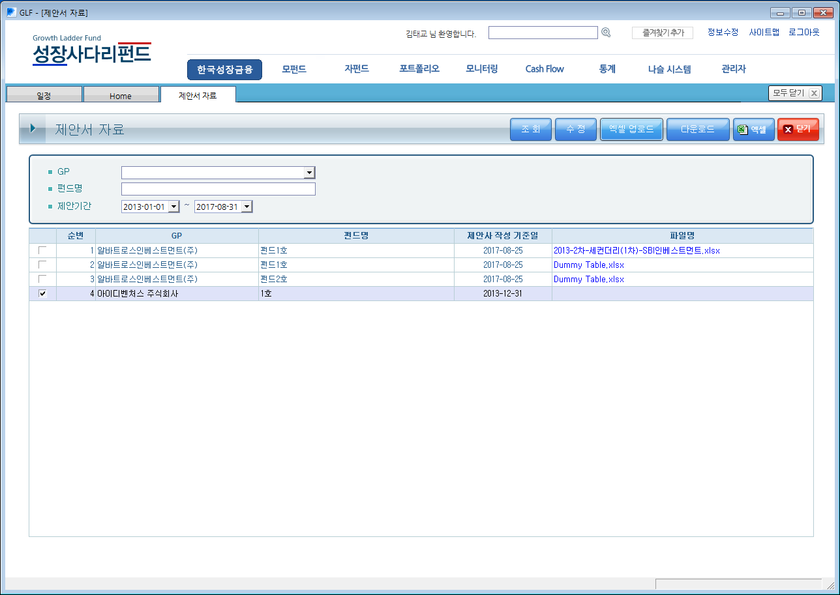
제안서 자료의 중복여부 체크가 필요함 – 동일 펀드명 혹은 동일 파일명으로 필터링 필요함

Slide 6
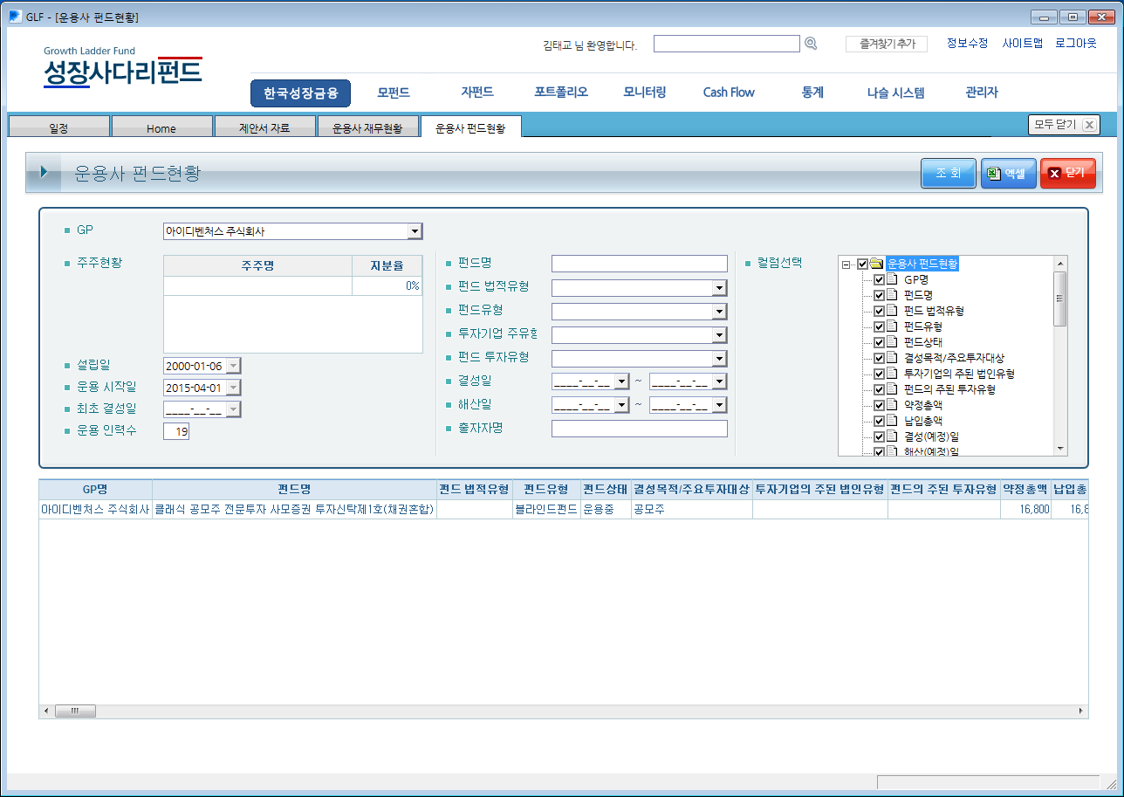
[단위: 백만원]
“운용사 펀드현황”~”핵심인력 투자현황＂까지의 숫자들은 모두 백만원 단위이므로, 하단의 데이터 표시 부분 기준으로 우측 상단에 (단위: 백만원)을 표시해야 함

Slide 7
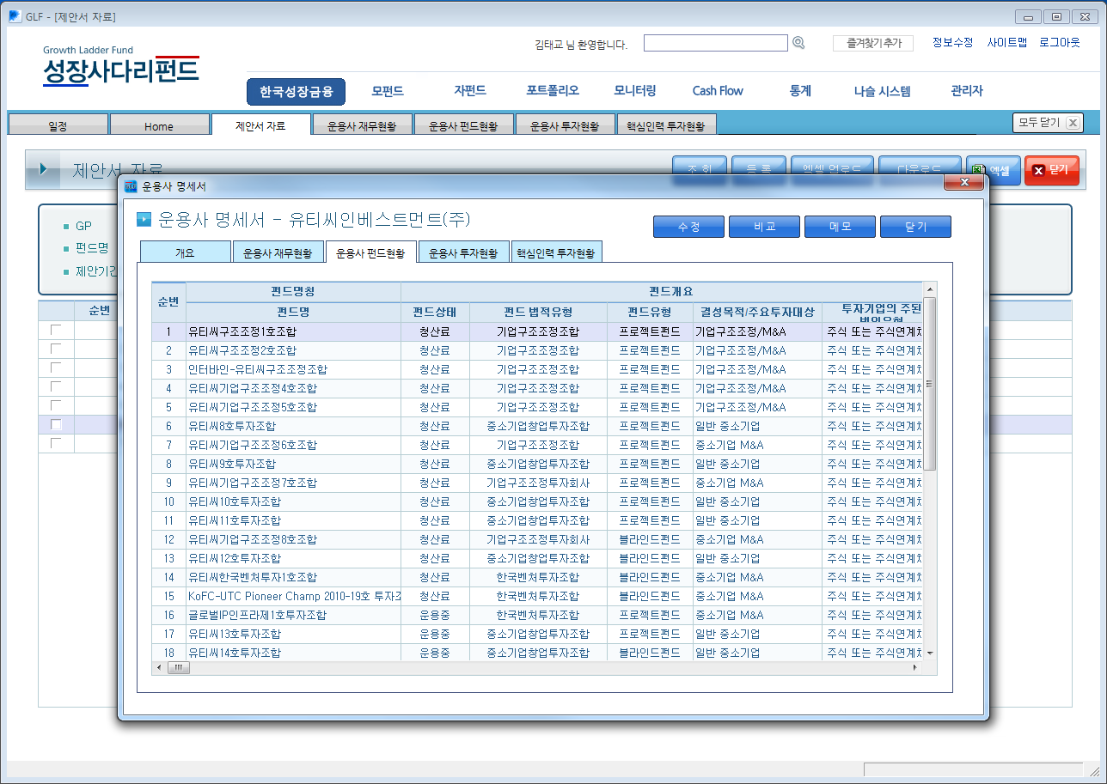
[단위: 백만원]
[개요]~[핵심인력 투자현황] 중 비율 수치들은 모두 백분율(%)로 표시되어야 함 (단, 유지율은 소수점 없는 정수로 표시)
[개요]~[핵심인력 투자현황] 중 숫자들은 모두 백만원 단위이므로, 하단의 데이터 표시 부분 기준으로 우측 상단에 (단위: 백만원)을 표시해야 함

Slide 8
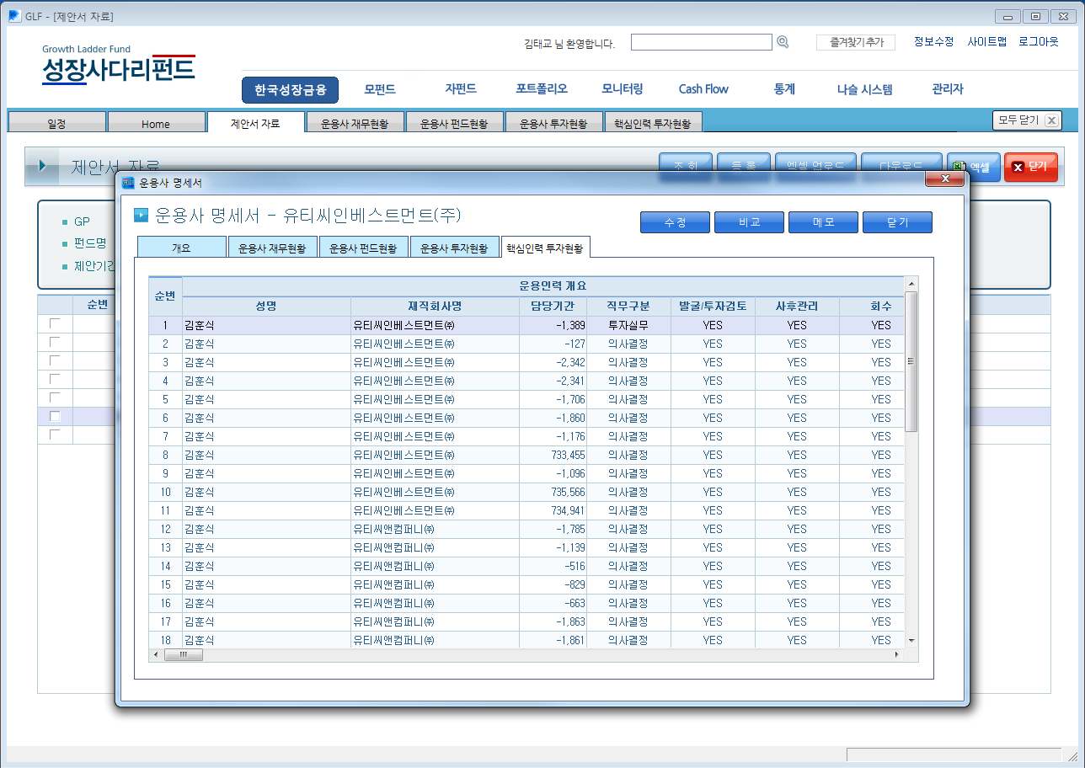
[단위: 백만원]
담당기간이 마이너스 숫자로 표시됨. 소수점 한자리 형식으로 표시되어야 함

Slide 9
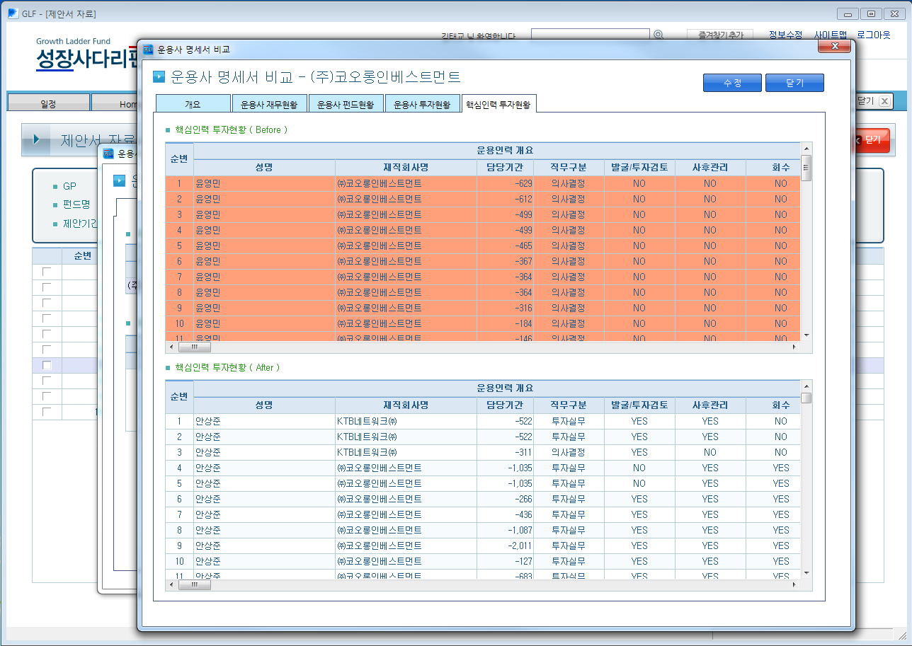
[운용사 재무현황]~[핵심인력 투자현황] 까지의 모든 데이터들에 대한 일치여부 확인 부분이 필요함

Slide 10
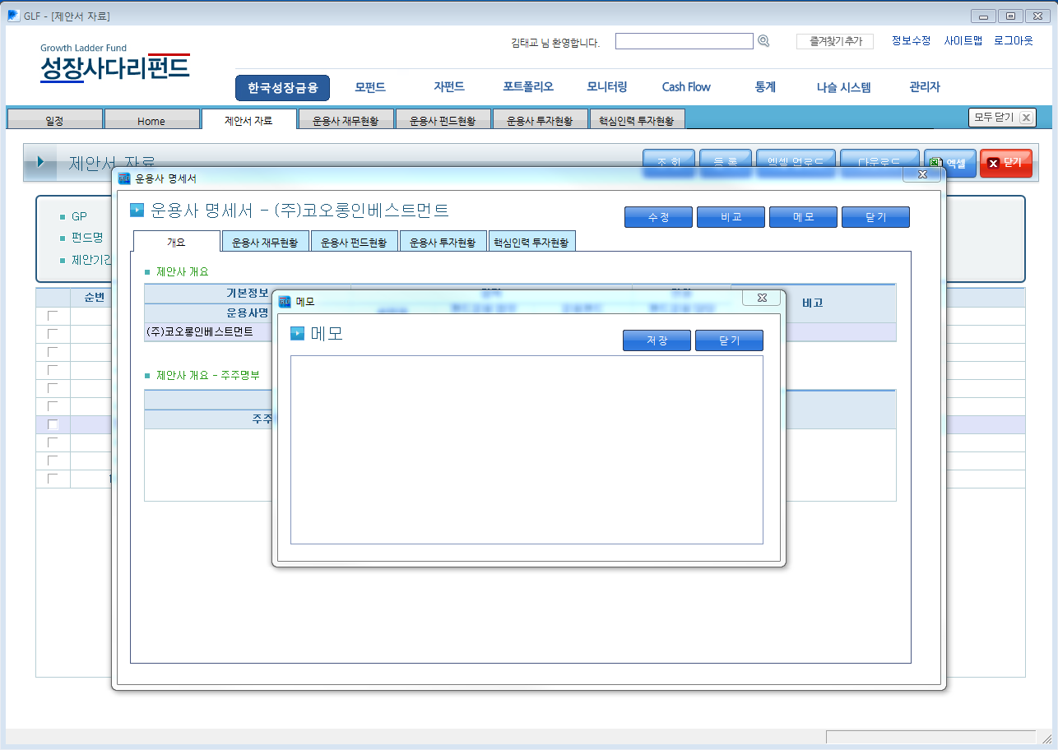
메모 등록 시에 “모펀드 구분 / 펀드분야 / 펀드종류 / 시행년도 / 차수 / GP명 / 펀드명”을 선택하여 등록할 수 있게 기능 추가 필요 (원래 제안대로)

